Slide 1
面接でお聞きしたいポイントについて
ご応募ありがとうございます！
面接の準備資料としてお役立てください。

Slide 2
面接で確認をさせていただきたいポイント
アデコは総合人財サービス会社です。
我々アデコは人財企業として、人財一人ひとりの躍動化を目指しています。
躍動的に活躍していただくため、Modisではエンジニアの方ひとりひとりの
キャリアに向き合い、給与の透明性、高賃金還元の仕組みを作っております。
コミュニケーション能力
ライフビジョン
キャリアビジョン
継続力
数年後どうなっていたいですか？
自らが大事にしている想いはなんですか？
面接でお聞きしたいこと
◆これまでのご経験やポジションについて
◆今後のキャリアビジョンについて
◆お仕事に求めるもの（内容、給与）等
コミュニケーションをとりながら確認をさせていただいております。
入社後の配属の際には、
ひとりひとりのキャリアビジョン、キャリアアップを見据えた配属を心掛けております。
ご自身のキャリアについて数年後の目標はどうなのかご自身のビジョンや大切にしている価値観などを教えてください。
強み、弱み
活かせる経験
ご経験
ポジション
どのようなプロジェクト・どのようなポジションでのご経験がありますか？
N_PR_210029

Slide 3
応募から配属までの流れについて
応募
書類選考
説明会・ 面接（1回）
内定
オファー面談 （条件説明）
入社手続き （入社確定）
キャリア面談
クライアント
顔合わせ
入社日
（入社式）
案件配属
アデコModisについて
ご説明します
応募者様（あなた）
についてお聞きします
質疑応答
・会社説明
・Modisのコンセプトについて
・配属イメージについて
（例：勤務先、配属エリア、
具体的な配属先）
・キャリアアップイメージについて
・給与待遇について
・これまでのご経験
・ご自身のキャリアビジョンについて
・志望動機について
カジュアルになんでも聞いてください
・会社の雰囲気について
・配属について
・キャリアアップイメージについて
・給与待遇について
等
N_PR_210029

Slide 4
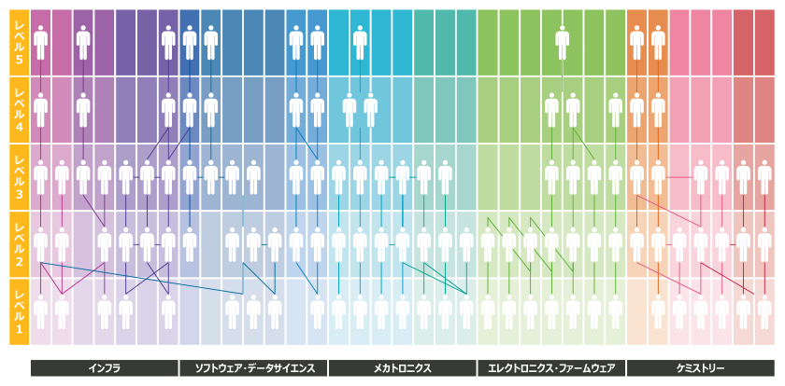
Modisの3つのコンセプト｜①
キャリア開発
アデコはキャリアマップレインボー（エンジニアスキルをカテゴリとして分類、レベル定義をしたもの）を使用しています。キャリアマップレインボーは経済産業省が定めるITSSを、Adecco流に作り替えたキャリアパスモデルとなります。
オペレーターから構築検証へ、構築検証から設計へ、さらにスペシャリストやマネジメントへ、といったキャリアアップの羅針盤として活用しています。
また、このキャリアマップレインボーに基づき、エンジニアと案件それぞれにレベル付を行い、ミスマッチを防ぎます。 転職理由としてよくある『営業に相談しても次の案件を持ってきてくれない……』『会社にやりたい案件が用意できないと言われた』等、【案件に塩漬けされる】という自体は起きないようにしております。
エンジニアのキャリアファーストでのアサインを行っていきます。
自身の技術力がどのレベルにあるかを把握し、
目指す方向を明確にしていく、キャリアの羅針盤となっています。
N_PR_210029

Slide 5
Modisの3つのコンセプト｜②、③
高賃金還元率の追求
一般管理費の抑制により、高賃金還元率を追及しております。
採用コストの抑制 リファーラル（社員紹介）やアデコ 登録者からの採用戦略を主軸とする
運営コストの抑制 事業運営費（マーケティング費、研修設備維持費）を最小限に抑える
エンジニアによる事業活動支援
採用活動支援：
社員紹介（レベルに応じて7万円～40万円を紹介者と被紹介者に賞与支給）
面接協力（採用面接1件につき3,000円を賞与支給※社内残業代＋交通費は別途支給
営業活動支援：
案件紹介（1名配属につき3万円を賞与支給）
透明性の高い給与モデル
Modisでは、社員の実力・実績に相応した処遇を実現し成長意欲の向上を図るため、実績を主要素とするグレードを設定いたします
請求評価
（派遣先企業からの請求評価）
職能評価
（採用時、年1回に判定）
Grade Pointを算出
請求単価をで給与に直反映できる仕組みを導入しています
基本給が決定
N_PR_210029

Slide 6

アデコグループ、Modisについて
世界最大級の総合人財サービス会社です
アデコグループは世界最大級の総合人財サービス会社として、60を超える国と地域に展開をしているグローバルカンパニーです。
財務基盤が安定しており、安心して就業して頂けます。
Modisはアデコグループにおける技術系人材サービスを展開しているITブランドです。
Modisだけでも世界20か国でサービス提供をしており,世界に35,000人以上の技術者、8000以上のクライアントとお取引があります。
Mercedes-Benz社との提携
2020年10月29日よりMercedes EQ Formula E Team
（メルセデスEQフォーミュラEチーム）のオフィシャルチーム・パートナー
およびエンジニアリングパートナーとして提携しました。
資格取得やキャリア形成企業との連携
AWSやLPI-Japan社と提携し、エンジニア社員のキャリア形成を支援しています。
AWS（Amazon Web Services）認定資格の取得支援やLinux技術者認定試験 LinuC等の資格取得支援を行うLPI-Japan社とも連携し、エンジニア社員のスキルアップ、キャリアアップのお手伝いをしています。
N_PR_210029

Slide 7
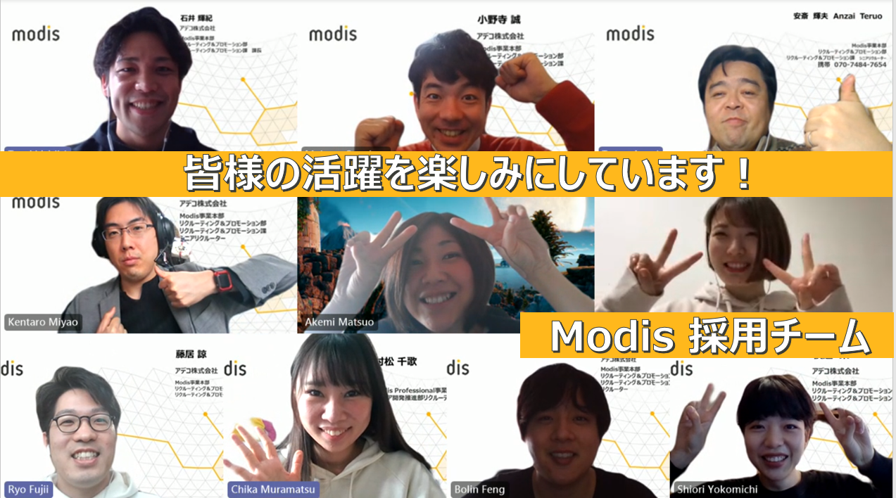

アデコグループ、Modisについて
採用チームのご紹介
外資系＝固いイメージをもたれて面接に来られる方が多いですが、とても自由な社風です。
面接においてもできるだけたくさんお話しし、Modisのことを知っていただきたいと考えております。
また、ご自身のキャリアビジョンを聞かせていただき、数年後どうありたいのか、それをModisで叶えることができるのか、Modisだとどんな働き方ができるのか 等をお話しできたらと考えております。
人財躍動化を通じて社会を変える。
この命題に基づいて、私たちは行動しています。
評価をしっかり給与に反映させるのもそのためです。
適切な評価を受けていない状態で、躍動することなどできないと考えています。
N_PR_210029

Slide 8
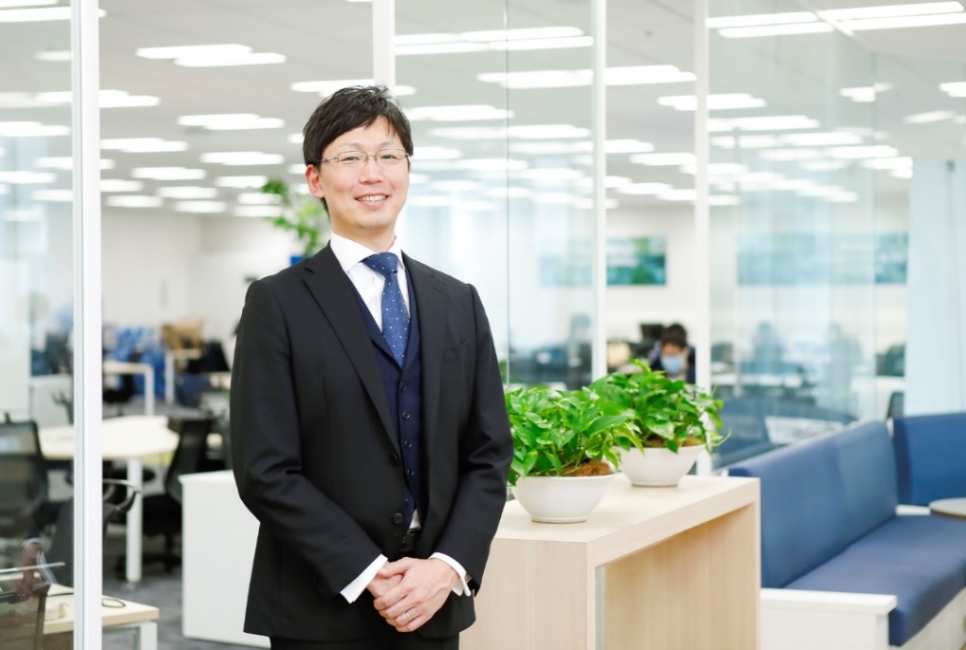
アデコグループ、Modisについて
アデコグループはGPTWの評価で全世界7位
Great Place to Work® Instituteは世界約60カ国以上で「働きがいのある会社」を世界共通の基準で調査分析し、一定の基準に達した会社を各国ごとにベストカンパニーとして発表しております。
アデコグループは2020年に世界で7位に選ばれました。更にGreat Place to Work®の調査によると、5年連続でアデコグループは世界のトップ25の職場に選ばれて来ました。
今後目指していく姿と、実現へ向けた戦略。
今後もエンジニア需給が広がっていく中で、その質にも変化は生じています。
AIやブロックチェーンなど、今はまだ数パーセントしか存在していないビジネス領域、これら先端技術をアデコでは「Smart Industry」として切り分けました。
そして、このSmart Industry領域のビジネスを全体の約半数まで持っていく構想を描いています。
前人未到の数字ですが、だからこそ価値があると考えています。
実現のために欠かせない「採用」「教育」「営業」について常に前のめりに取り組んでいます。
面接でお会いできることを楽しみにしております
N_PR_210029

